Slide 1
Язык Python.
Библиотеки для ML.
Евгений Борисов

Slide 2
Python: модули
import numpy as np
help(np)
np.__name__
np.__version__
from numpy.random import rand
numpy
matplotlib
sympy
pandas
geopandas
scikit-image
scikit-learn

Slide 3
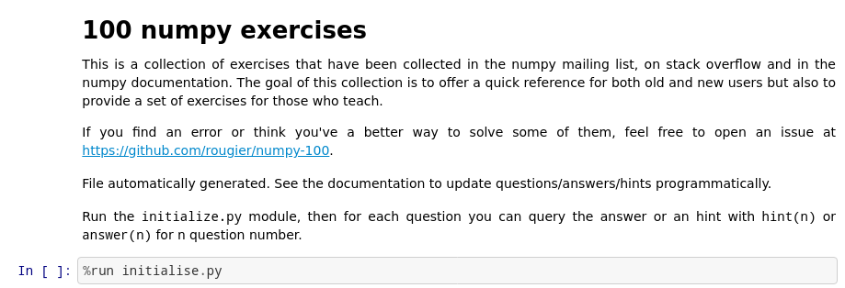
Python: упражнения numpy
https://github.com/rougier/numpy-100

Slide 4
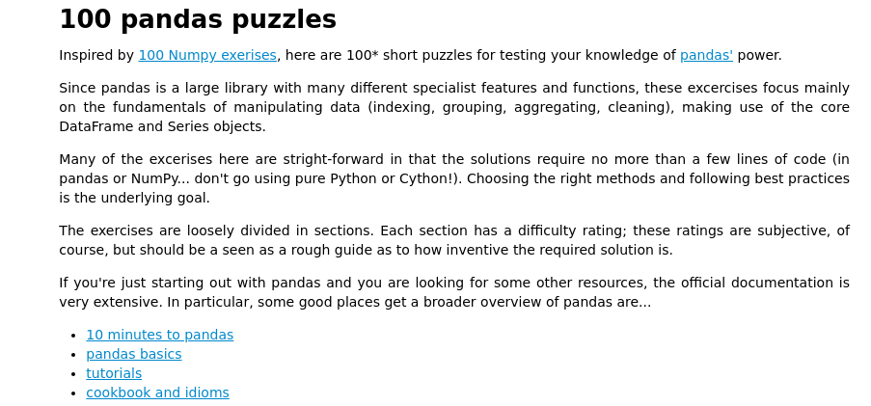
Python: упражнения pandas
https://github.com/ajcr/100-pandas-puzzles/

Slide 5
Python: что почитать?
Лутц М. Изучаем Python. пер. с англ. — СПб.: ООО “Диалектика”, 2019.
Дауни А. Основы Python. Научитесь думать как программист. пер. с англ. — Москва : "Манн, Иванов и Фербер", 2021.
Дейтел П., Дейтел Х. Python: Искусственный интеллект, большие данные и облачные вычисления. — СПб.: Питер, 2020.
Python Help : Tutorial https://docs.python.org/3/tutorial/index.html
SoloLearn : Python http://www.sololearn.com/Course/Python/
http://github.com/mechanoid5/ml_lectorium

